Slide 1

NÁZEV: VY_12_Vlastivěda_32_Vlast ZŠ praktická, 5.r. -TEMA: Státní symboly- procvičování
NÁZEV ŠKOLY: ZŠ Kopřivnice, Štramberská 189, příspěvková organizace
AUTOR: Mgr. Aleš Jarolím
VYTVOŘENO:16. 5.2013
ČÍSLO PROJEKTU: CZ. 1. 07 /1.4.00/21.1737

Slide 2
ANOTACE
Opakování státních symbolů.
Poznání státní vlajky.
Doplnění slov do státní hymny.
Vlajka prezidenta republiky – znalost nápisu.
Práce s interaktivní tabulí.

Slide 3
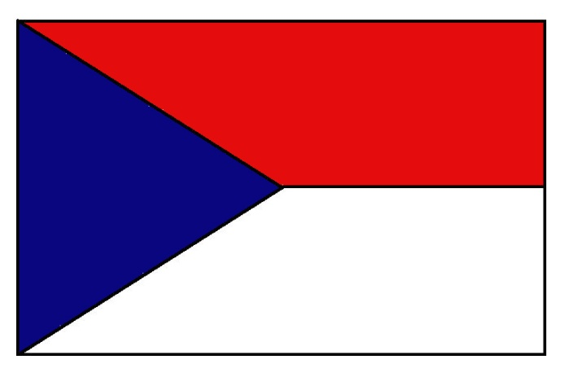
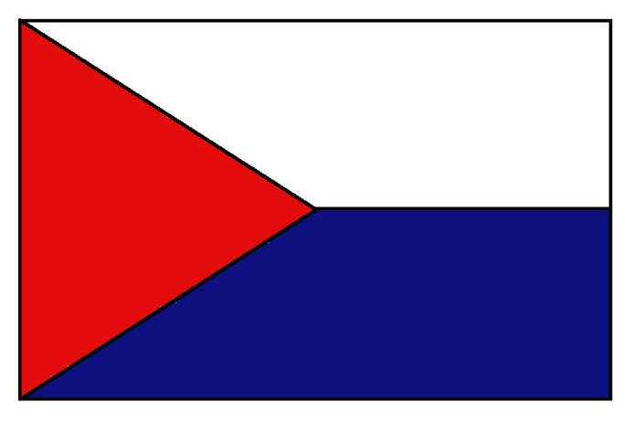
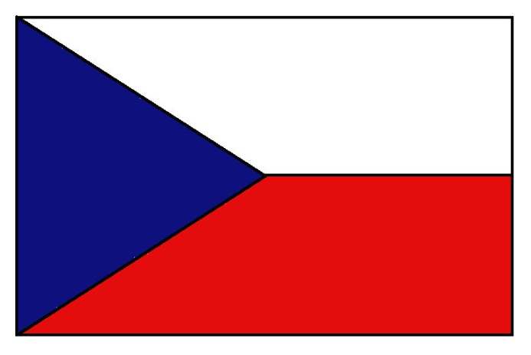
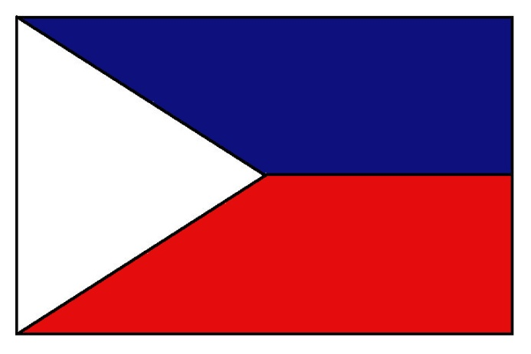
Státní symboly - procvičování
Označ vlajku České republiky.

Slide 5


Slide 6
Státní symboly - procvičování
Doplň slova do státní hymny.
Kde ……… můj,
kde ……… můj.
Voda hučí po …………..,
……. šumí po skalinách,
v sadě skví se jara ……….,
zemský …… to na pohled!
A to je ta ………….. země,
země ………., domov můj,
země ………., domov můj!

Slide 7
KONTROLA
Kde domov můj,
kde domov můj.
Voda hučí po lučinách,
bory šumí po skalinách,
v sadě skví se jara květ,
zemský ráj to na pohled!
A to je ta krásná země,
země česká, domov můj,
země česká, domov můj!

Slide 8
Státní symboly - procvičování
Co patří mezi státní symboly České republiky?
Označ správnou odpověď.
a) státní hymna, státní vlajka, korunovační klenoty, velký a malý znak
b) státní vlajka, státní hymna, malý znak, velký znak, Praha
c) státní vlajka, malý a velký znak, státní hymna, vlajka prezidenta republiky, státní pečeť
d) státní vlajka, vlajka prezidenta republiky, prezident, státní hymna, velký znak

Slide 11
Státní symboly - procvičování
Jaký nápis je na vlajce prezidenta republiky?
Označ správnou odpověď.
a) Kde domov můj, kde domov můj?
b) Pravda vítězí.
c) Ať žije Česká republika.
d) Kdo jsou boží bojovníci.

Slide 14
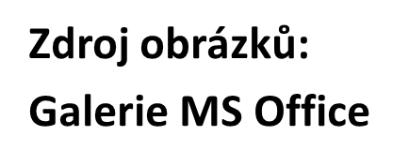
CITACE
Vlastní tvorba.

